Slide 1


Thứ tư ngày 12 tháng 11 năm 2025

Slide 2






CÁ CON HỌC CHỮ

Slide 3




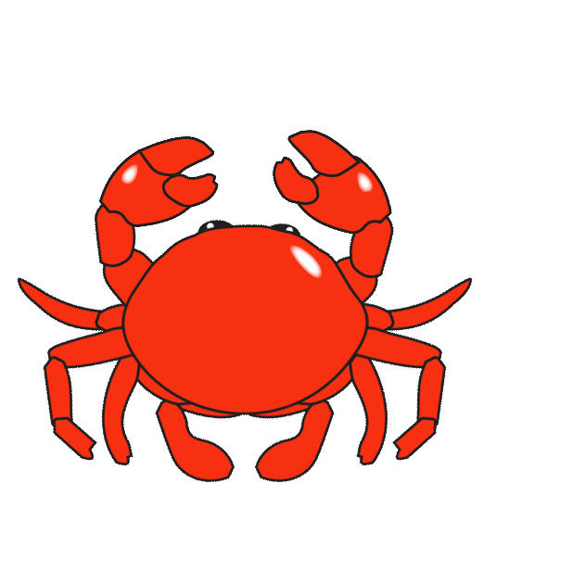
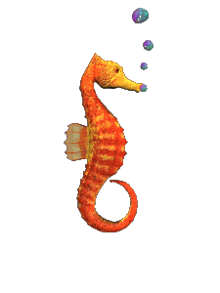
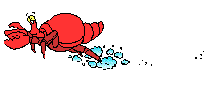
ao bèo

Slide 4

ngôi sao

Slide 5

cái kẹo

Slide 6
quả táo

Slide 7


Slide 8
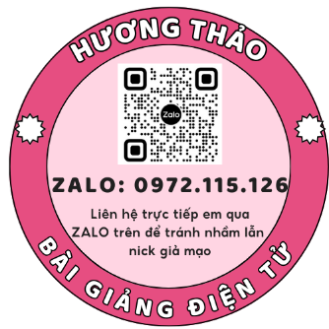


au âu êu

Slide 9



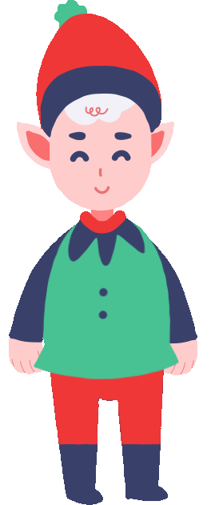
Thứ 4 ngày 12 tháng 11 năm 2025

Slide 10
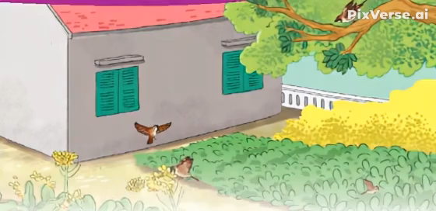

Slide 11
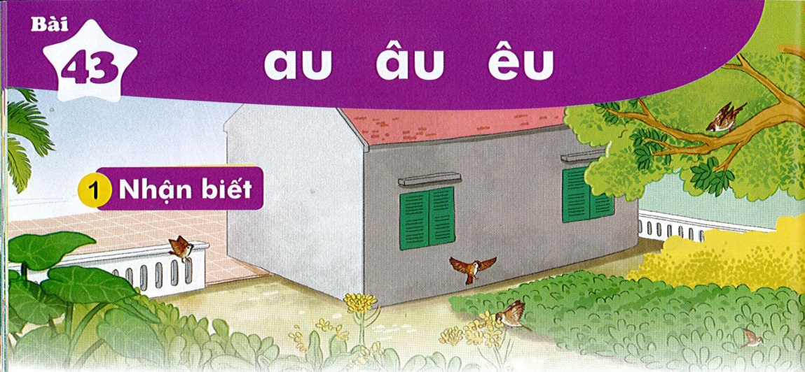

Bài
au âu êu
43
Nhận biết
1
Đàn sẻ nâu kêu ríu rít ở sau nhà.
Notes:
Thầy cô chiếu slide đã rồi mới chỉnh các vần nhé! Nhìn nó lệch vậy nhưng chiếu lên mới biết nó lệch hay k nhé

Slide 12
Đọc
2
au
âu
êu
s
au
sau

Slide 13
So sánh
â
ê
a
u
au
u
âu
u
êu

Slide 14
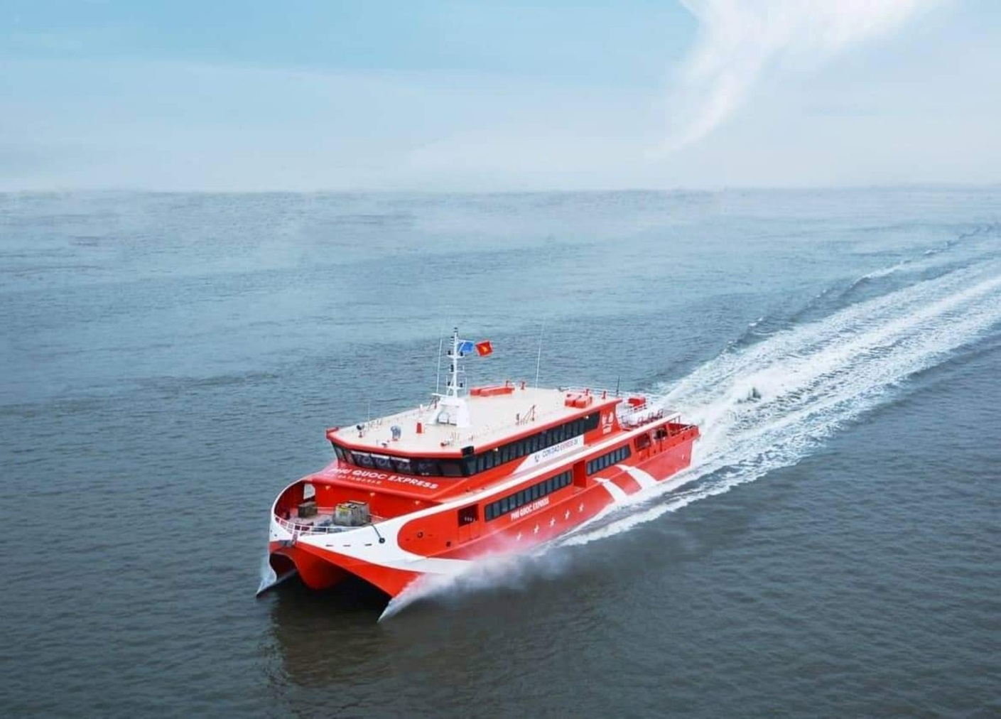
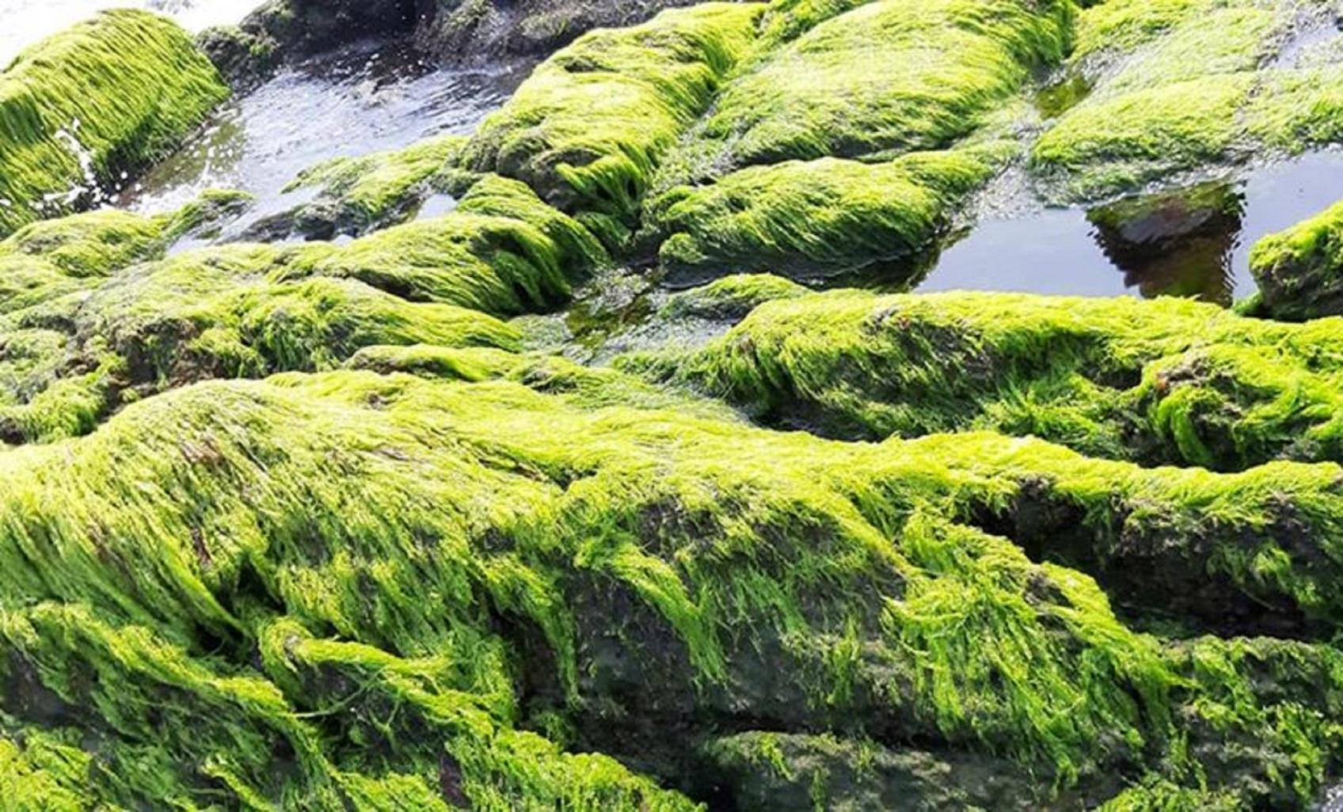
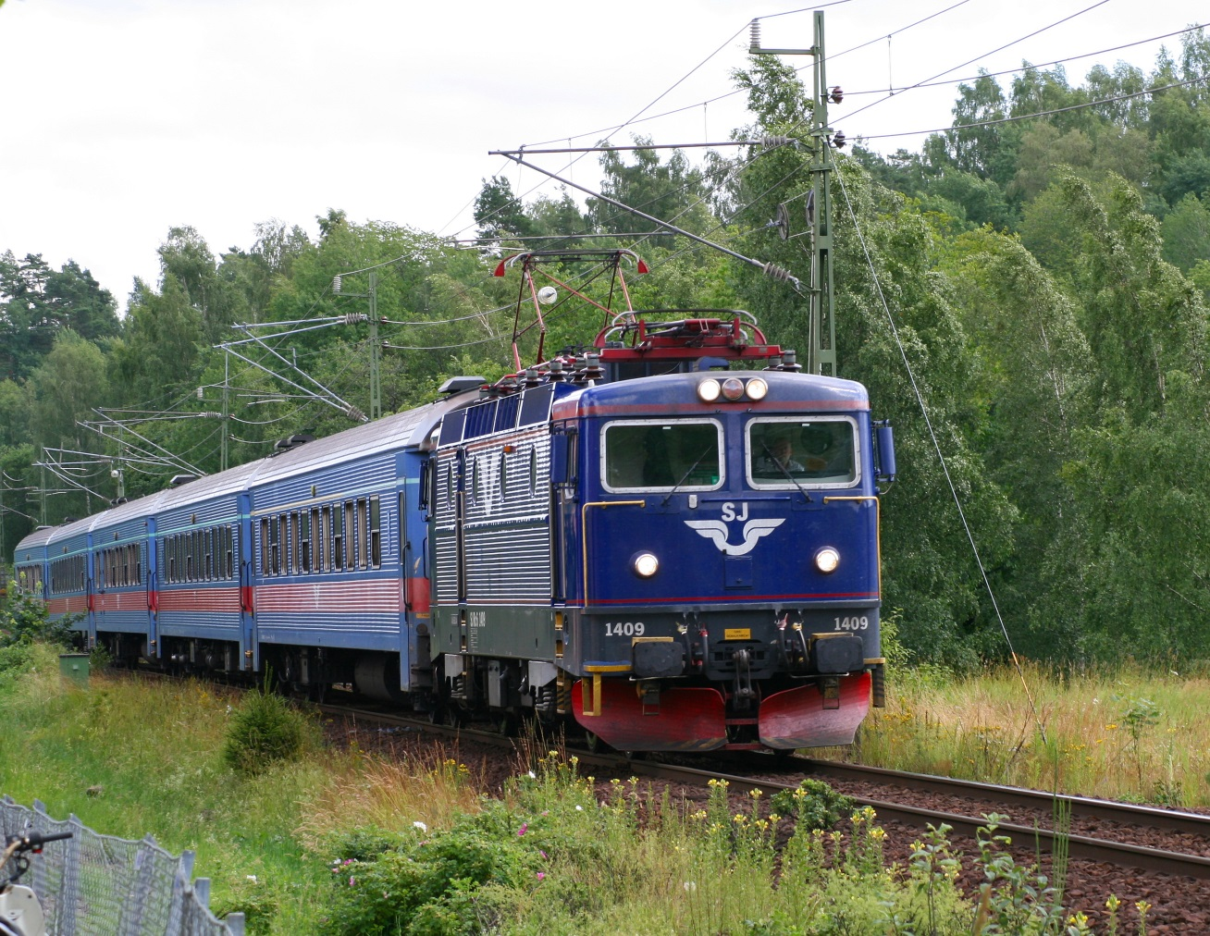
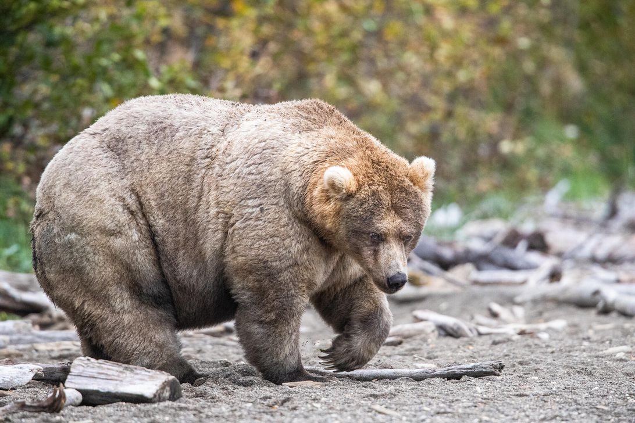
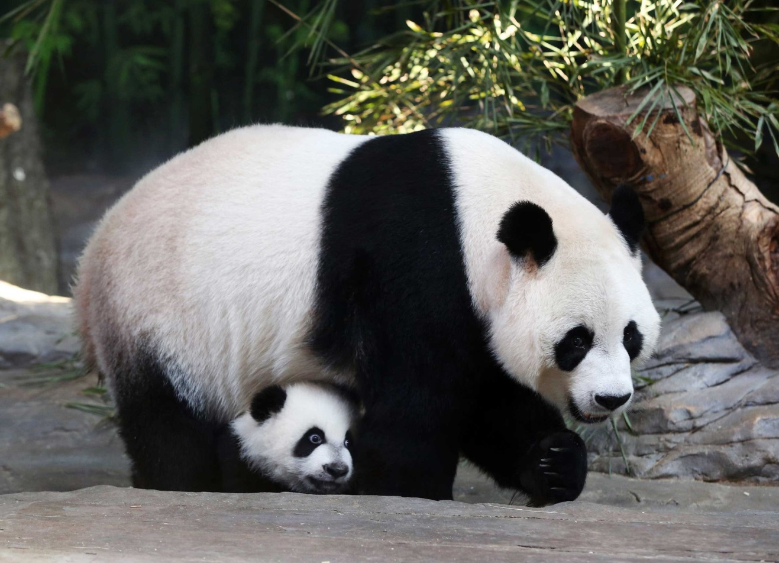
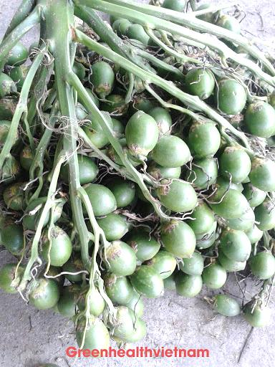

au
au
âu
âu
êu
êu
cau
tàu
bậu
gấu
khều
rêu
Notes:
Bậu: đậu vào, bám vào (ví dụ: ruồi bậu, muỗi bậu); Bậu: người con trai dùng để gọi vợ hay người yêu, khi nói với ng ấy, tỏ ý thân thiết (VD: Tìm bậu, bậu đã lấy chồng…”

Slide 15

au
âu
êu
s
au
sau

Slide 16
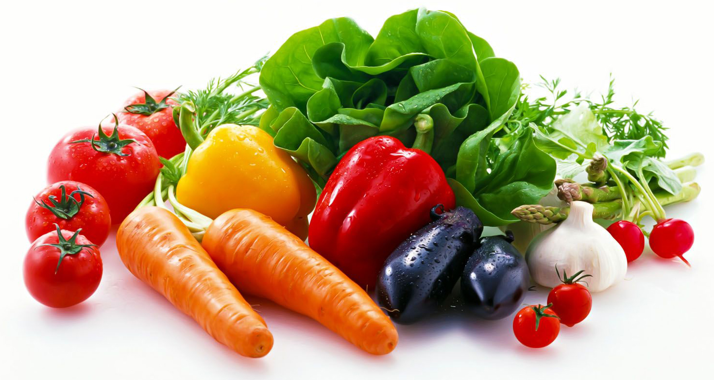
rau củ
au

Slide 17
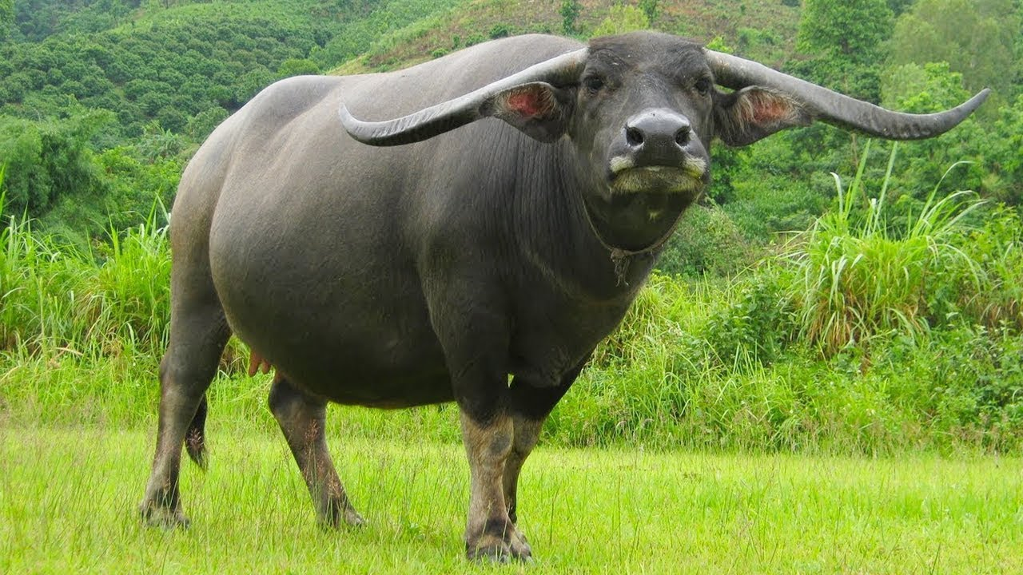
con trâu
âu

Slide 18
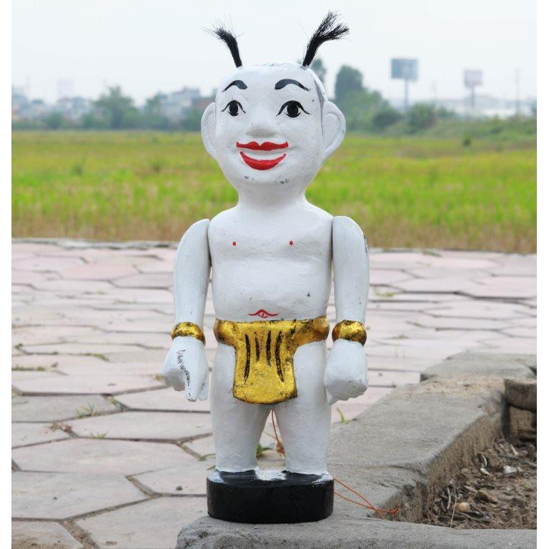
êu
chú tễu

Slide 19


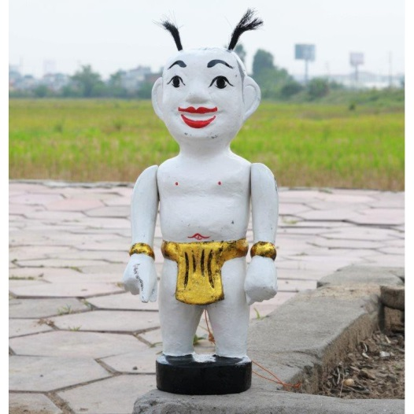
rau củ
con trâu
chú tễu

Slide 20
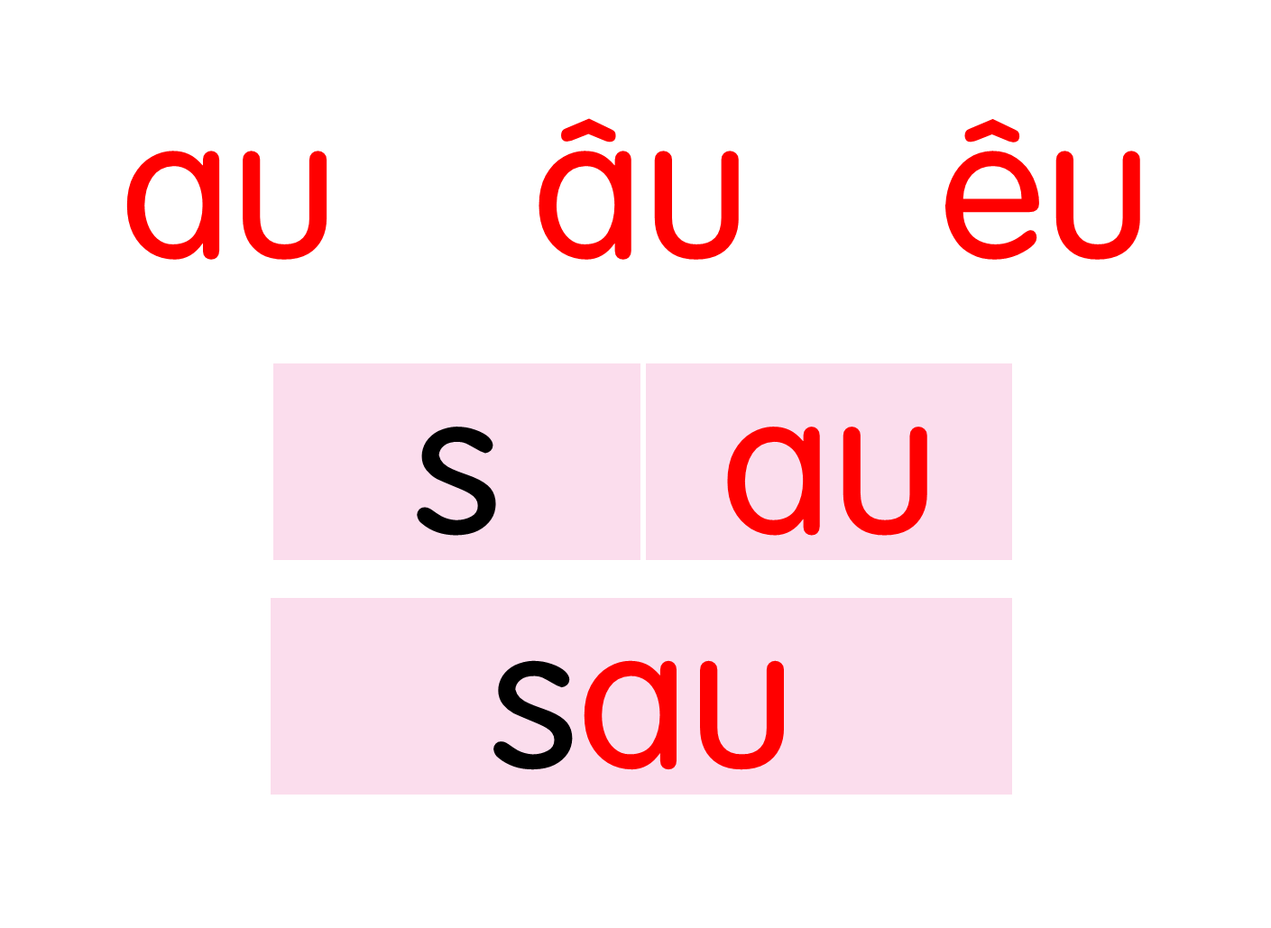
rau củ
con trâu
chú tễu

Slide 21



Slide 22
Tô và viết
3
au
au

Slide 23
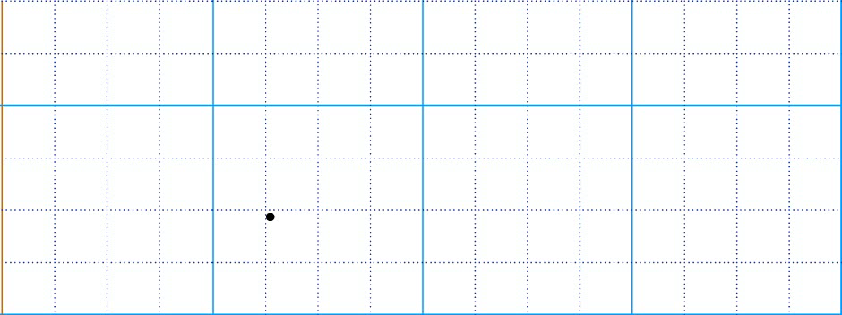


Slide 24
âu
âu

Slide 25
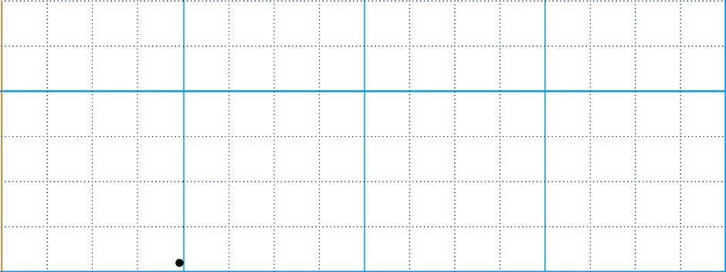

Slide 26
êu
êu

Slide 27
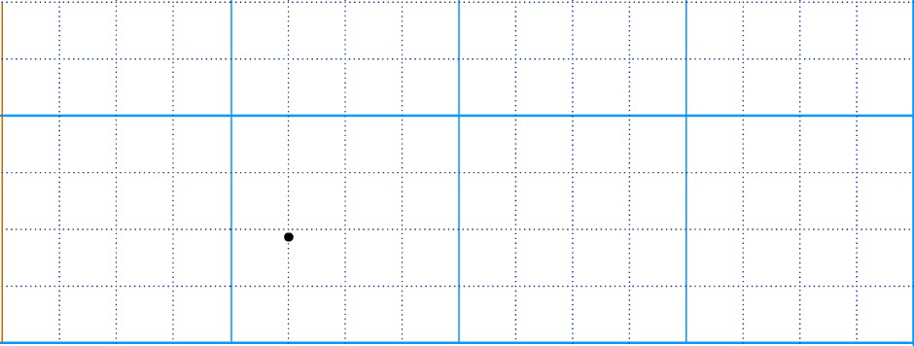

Slide 28

ǟau
ǟau

Slide 29
Ǉrâu
Ǉrâu

Slide 30
Ιğu
Ιğu

Slide 31
Viết vở
au au
âu âu
êu êu

Slide 32
cΪ Ǉrâu

Slide 33
cΪ Ǉrâu

Slide 34
εú Ιğu

Slide 35
εú Ιğu

Slide 36
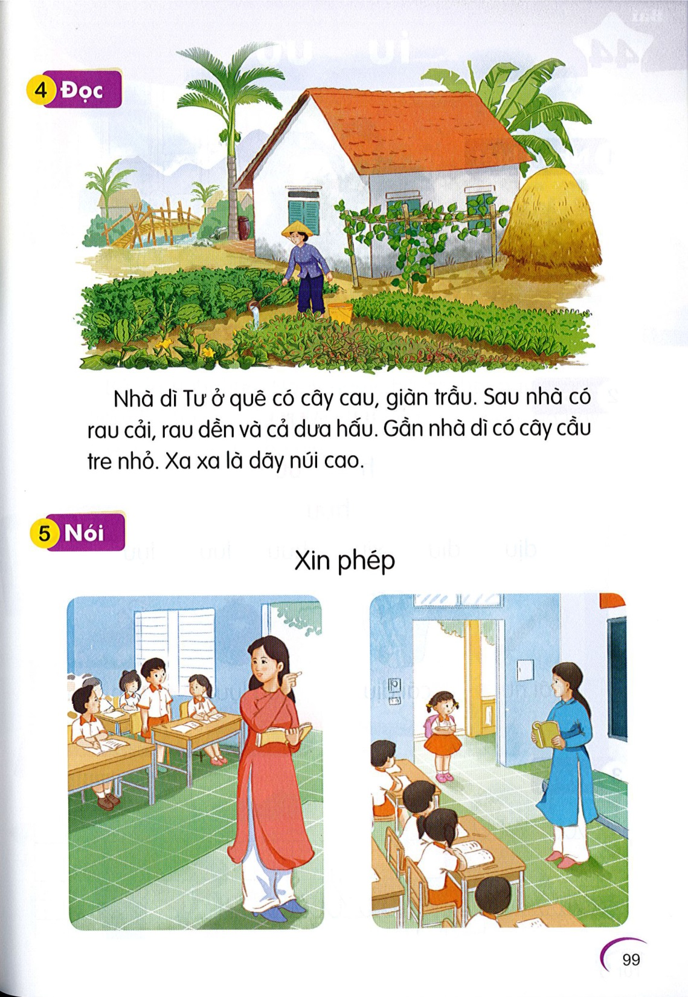
Đọc
4
2
1
Nhà dì Tư ở quê có cây cau, giàn trầu. Sau nhà có rau cải, rau dền và cả dưa hấu. Gần nhà dì có cây cầu tre nhỏ. Xa xa là dãy núi cao.
3
4

Slide 37
cau
trầu
sau
rau
hấu
cầu

Slide 38
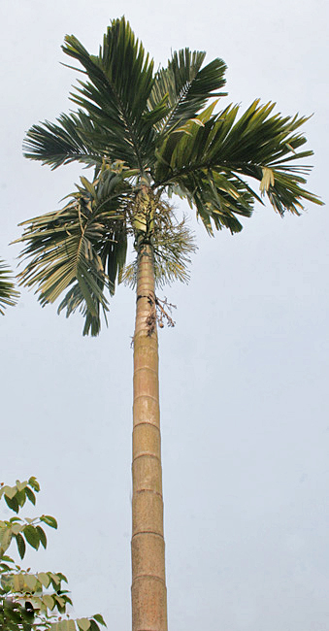
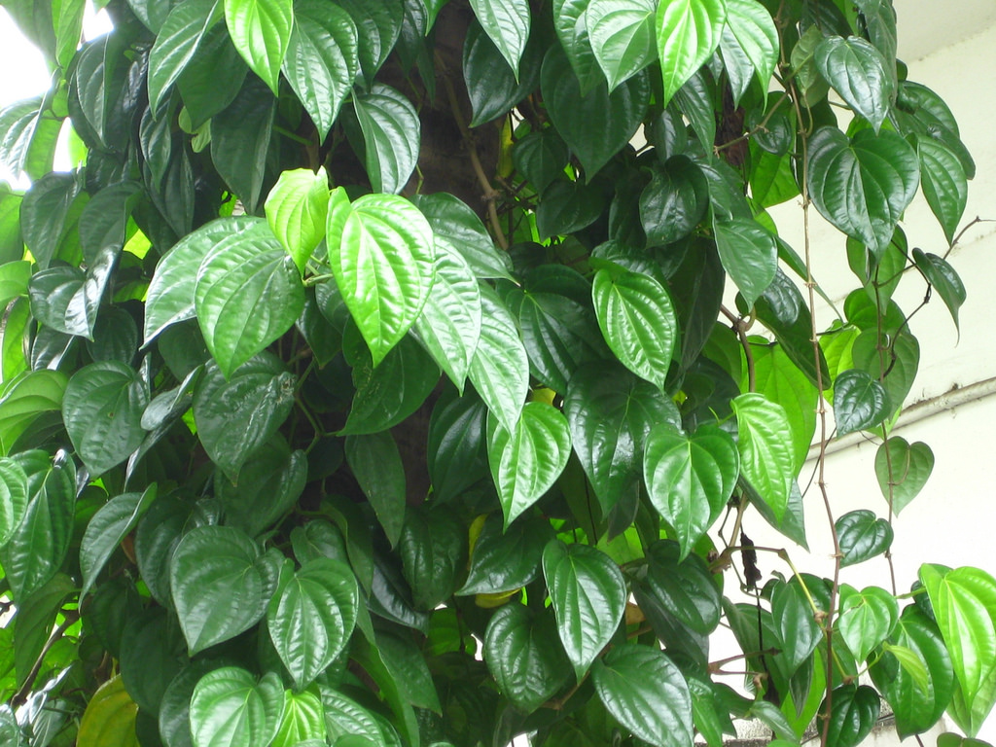
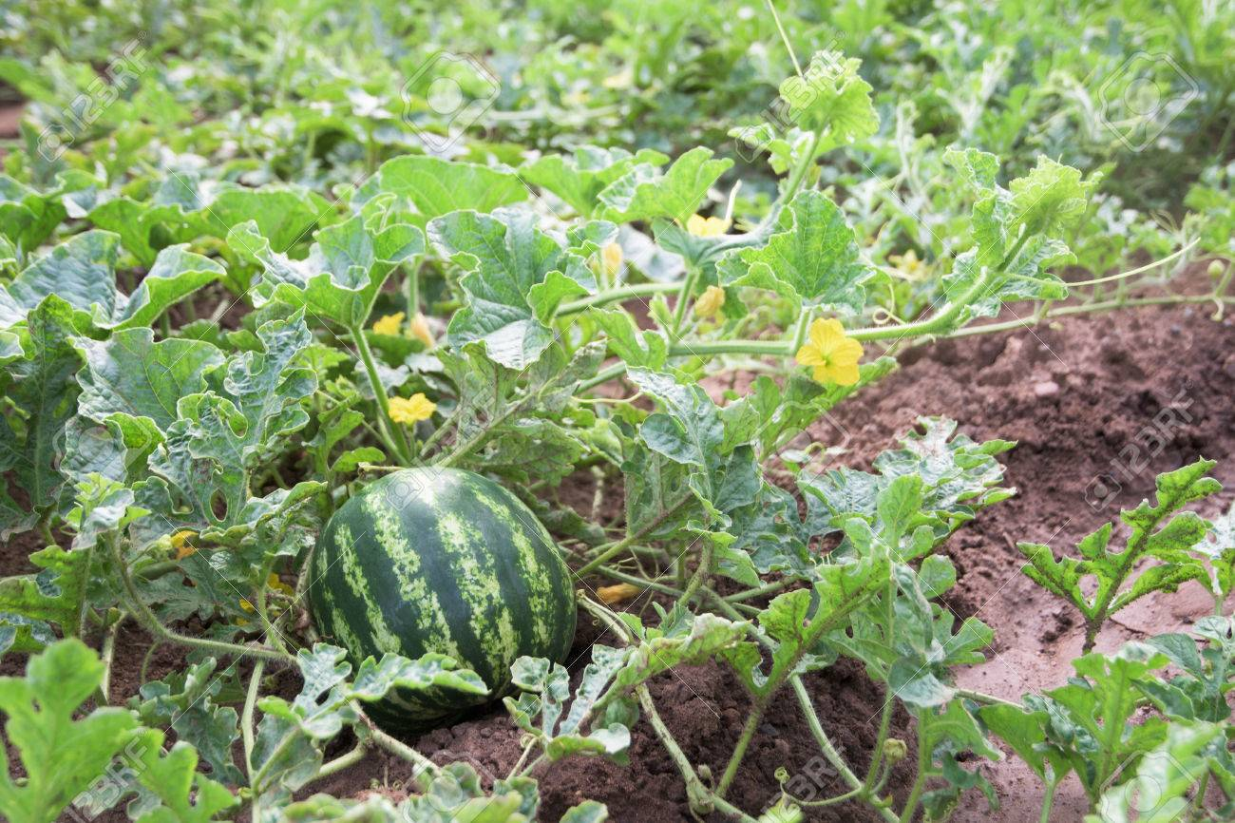
cau
trầu
dưa hấu

Slide 39
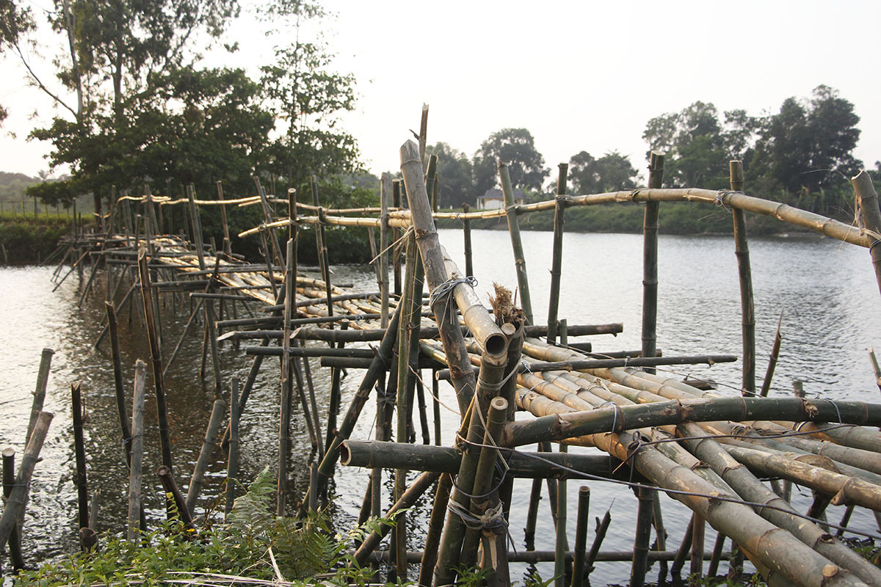
cầu
tre

Slide 40
Nhà dì Tư ở quê có cây cau, giàn trầu. Sau nhà có rau cải, rau dền và cả dưa hấu. Gần nhà dì có cây cầu tre nhỏ. Xa xa là dãy núi cao.
Nhà dì Tư ở đâu?
Nhà dì Tư có cây gì?
Sau nhà dì có những loài cây nào?
Gần nhà dì có cái gì?
Xa xa có gì?

Slide 41

rau củ
con trâu
chú tễu
Nhà dì Tư ở quê có cây cau, giàn trầu. Sau nhà có rau cải, rau dền và cả dưa hấu. Gần nhà dì có cây cầu tre nhỏ. Xa xa là dãy núi cao.

Slide 42
Nói
5
Xin phép

Slide 43

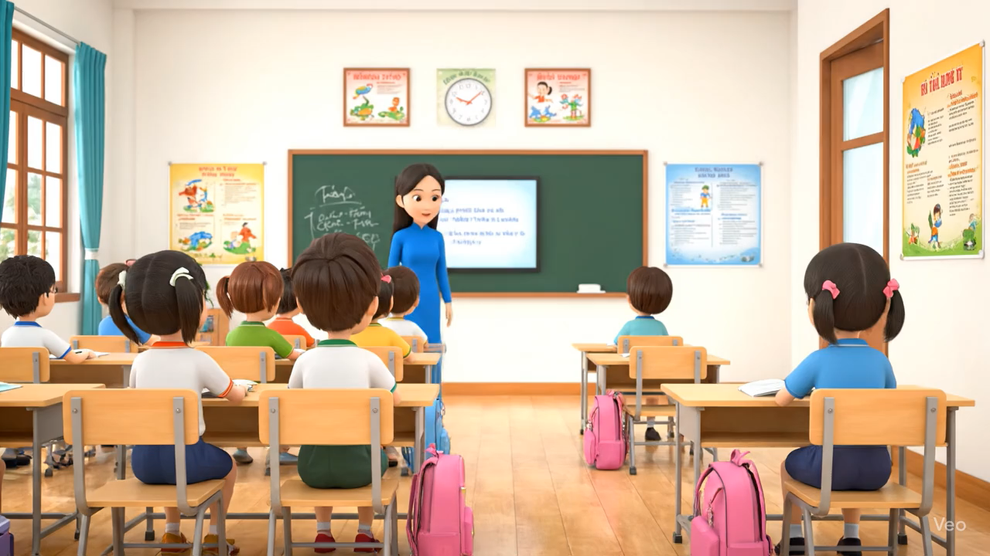

Slide 44



Slide 45


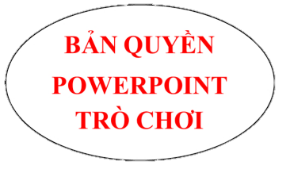

RÙA CON TỐT BỤNG

Slide 46




Slide 47

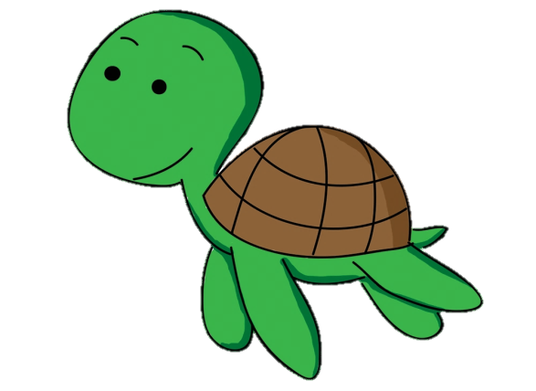
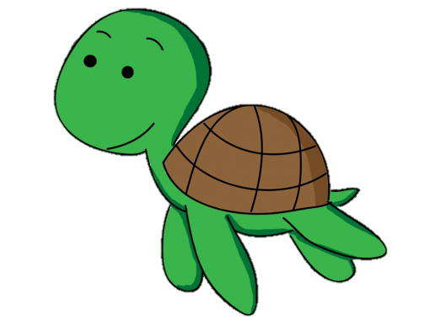

âu
au
con tr…
âu
Notes:
Trả lời xong bấm vào thùng gỗ

Slide 48

ễu
au
chú t…
ễu
Notes:
Trả lời xong bấm vào thùng gỗ

Slide 49

au
âu
Cây c…
au

Slide 50

au
êu
r… củ
au

Slide 51
ấu
êu
Dưa h….
ấu

Slide 52


Slide 53


Slide 54
LỜI CẢM ƠN
Chân thành cảm ơn quý thầy cô đã sử dụng tài liệu. Mong quý thầy cô sử dụng tài liệu nội bộ và không chia sẻ đi các trang mạng xã hội nhé!
Mong rằng tài liệu này sẽ giúp quý thầy cô gặt hái được nhiều thành công trong sự nghiệp trồng người.
Trong quá trình soạn bài có lỗi nào mong quý thầy cô phản hồi lại Zalo hoặc FB giúp em.
Zalo duy nhất của em: 0972.115.126 (Hương Thảo). Các nick khác ngoài nick này đều là giả mạo.
Facebook: https://www.facebook.com/huongthaoGADT

